Slide 1
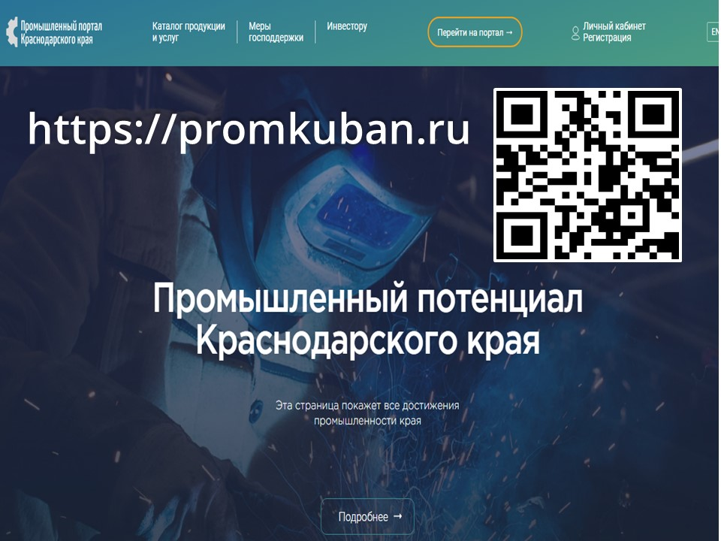
5 шагов регистрации на Промышленном портале Краснодарского края

Slide 2
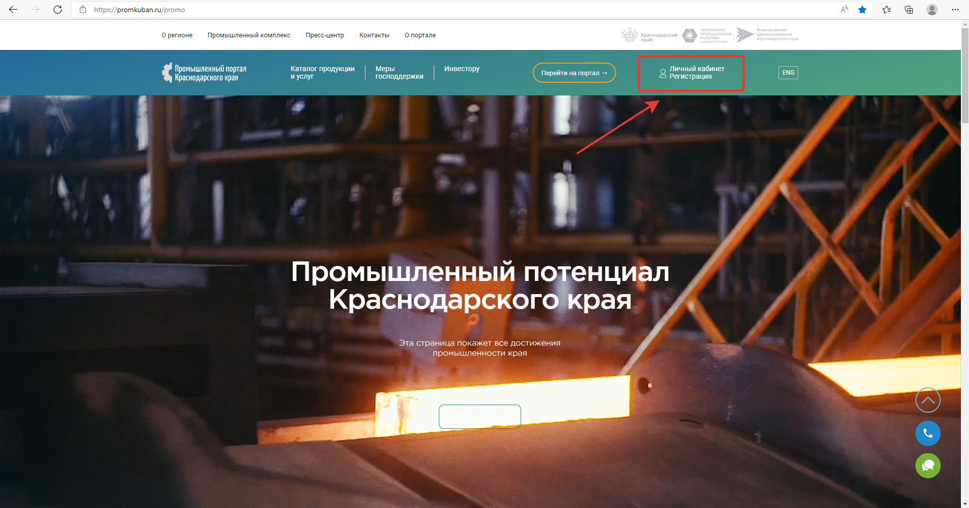
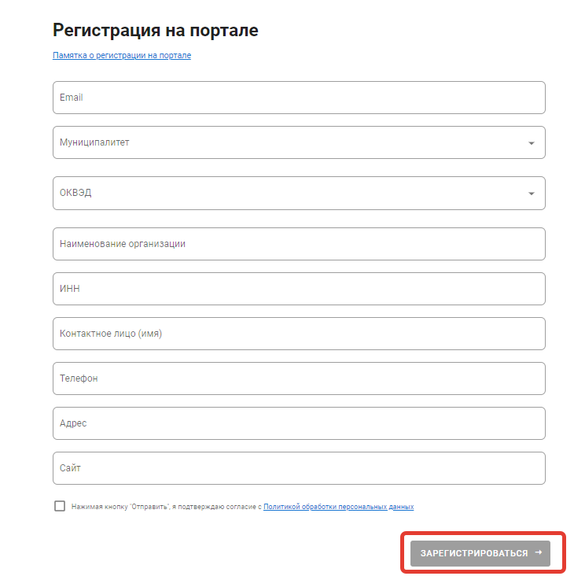
5 шагов регистрации на Промышленном портале Краснодарского края
1 шаг. Зайти в «Личный кабинет» на www.promkuban.ru,
нажать кнопку «Регистрация»
2 шаг. Заполнить информацию
о компании и нажать кнопку «Сохранить»
Cлайд 2
www.dppkk.ru

Slide 3
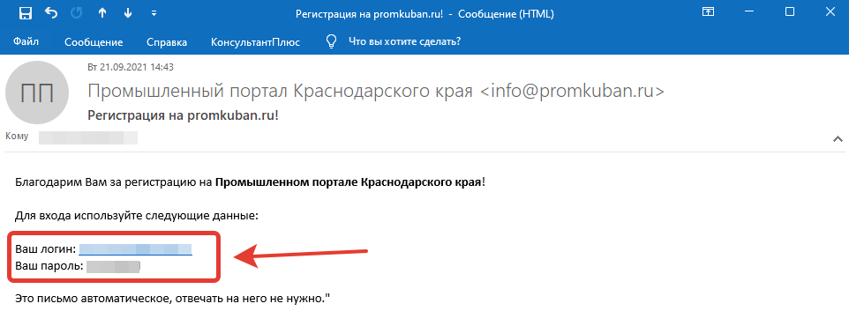
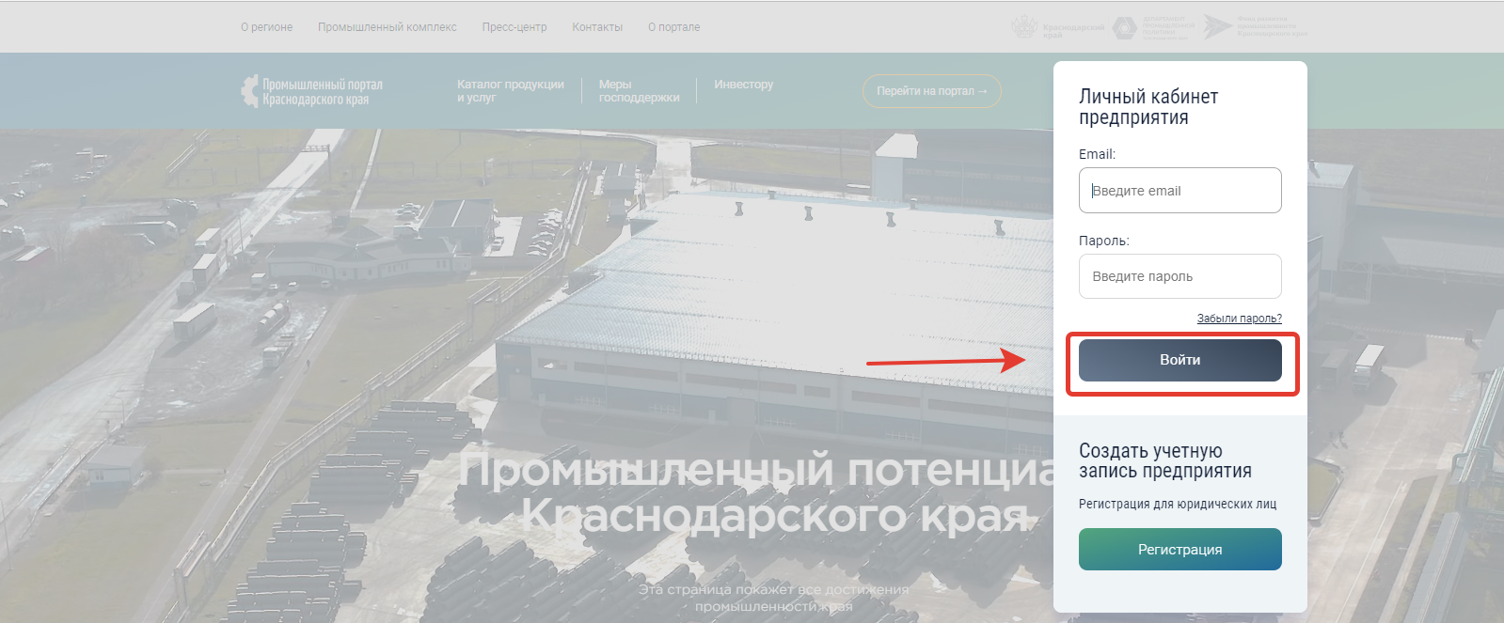
5 шагов регистрации на Промышленном портале Краснодарского края
3 шаг. Получить логин и пароль
на электронную почту, предоставленную при заполнении информации
4 шаг. Зайти
в «Личный кабинет», воспользовавшись полученным логином
и паролем
Cлайд 2

Slide 4
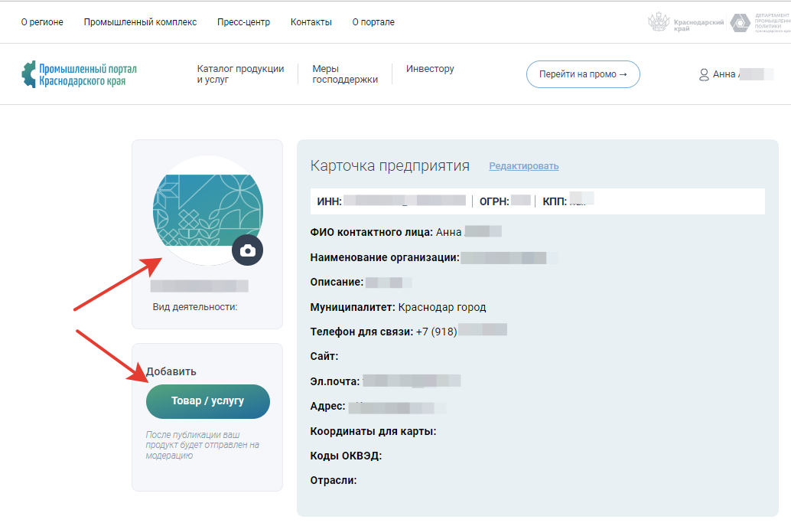
5 шагов регистрации на Промышленном портале Краснодарского края
5 шаг.
Добавить
логотип,
товары
и услуги
компании
Запросы цены на товар или компетенцию, которые производитель разместил
на Промышленном портале,
поступают на указанную
при регистрации электронную почту

